Slide 1
第5讲 货币的时间价值与利率

Slide 2
货币的时间价值与利息
货币的时间价值与利率
利率的分类及其与收益率的关系
利率的决定及其影响因素
利率的作用及其发挥

Slide 3
第1节 货币的时间价值 与利息

Slide 4
一、货币的时间价值
(一）货币的时间价值：概念界定
货币的时间价值（Time Value of Money）：同等金额的货币其现在的价值要大于未来的价值，利息是货币时间价值的体现。
西方经济学：货币的时间价值来源于对当前消费推迟的时间补偿。原因在于人们更加偏好当前消费，如果货币的所有者要将其持有的货币进行投资或借予他人进行投资，他就必须牺牲当前的消费。
马克思：利息来源于再生产过程，是生产者使用借入资金发挥营运职能而形成利润的一部分。

Slide 5
(二）货币时间价值的体现：利息与利率
利息（Interest）是借贷关系中资金借入方支付给资金贷出方的报酬。
由于本金数量会对利息总额产生重要影响，这使得我们无法通过比较利息额来衡量货币时间价值的高低。
利率（Interest Rate）是利息率的简称，它是指借贷期满的利息总额与贷出本金总额的比率。

Slide 6


二、利息的实质
从非货币因素对利息实质的考察；从货币因素对利息实质的考察 ；现代观点
现代观点
凯恩斯
马克思
对利息补偿的构成以及对利率影响因素的分析。放弃投资于无风险资产机会成本的补偿（无风险利率）和对风险的补偿（风险溢价）
古典学派
流动性偏好利息理论，利息为人们放弃货币流动性的报酬。
利息来源于再生产过程，是生产者使用借入资金发挥营运职能而形成的利润的一部分 。
从影响储蓄和投资的实际因素来分析（非货币因素）：
庞巴维克（时差利息论）
西尼尔和马歇尔的等待论（节欲）

Slide 7
风险资产利率=无风险利率+风险溢价
无风险利率由经济周期等因素决定，是系统性风险（无法避免和无法分散的风险）。
风险溢价为信用风险、流动性风险等组成，是非系统性风险（可以分散）。

Slide 8
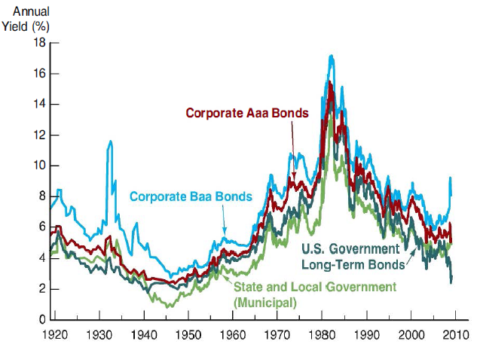
美国长期债券收益率：1919-2010年
资料来源：米什金《货币金融学》第9版英文版

Slide 9
三、利息与收益的一般形态
(一）利息转化为收益的一般形态
利息的产生与借贷活动密切相关，没有借贷，就没有利息。
利息通常被人们看作收益的一般形态。
无论贷出资金与否，利息都被看作资金所有者理所当然的收入。
与此相对应，无论借入资金与否，生产经营者即便是使用自有的资金，也总是把自己的利润分成利息与企业收入两部分，似乎只有扣除利息后剩余的利润才是经营所得。

Slide 10
利息成为一个衡量是否值得投资的尺度。
如果利润总额与投资额之比低于利息率，则根本不应该投资。
如果扣除利息，所余利润与投资额之比甚低，则说明经营效益不高。
本来以借贷为前提，源于产业利润的利息，逐渐被人们从借贷和生产活动中抽象出来，被赋予了与借贷、生产活动无关的特性，而将利息直接与资本的所有权联系起来，认为利息是资本所有权的必然产物，人们也就可以凭借资本所有权而获得收益，这样，利息也就转化为收益的一般形态。

Slide 11
(二）收益资本化规律及其应用
利息转化为收益的一般形态，其主要作用在于导致了收益的资本化。
收益的资本化（Capitalization of Return）:各种能够产生收益的事物，不论它是否是一笔贷放出去的货币资金，甚至也不论它是否为一笔资本，我们都可以通过收益与市场利率的比值，倒算出它相当于多大的一笔资本金额。
狭义的资本为一种生产要素，该要素与劳动、技术相结合能创造产出。
广义的资本为给持有者带来收益的物质。
房价=房租/利率
人力资本=工资/利率
股票价格=股利/利率

Slide 12
(二）收益资本化规律及其应用
收益资本化规律在市场价格形成过程中具有重要的作用，但这并不意味着现实的市场价格不会偏离按照收益资本化规律所确定的内在价格。
由于市场结构、过度投机以及其他非市场化因素的影响，市场价格完全可能在短期内偏离，甚至严重偏离其内在价格。
从长期角度看，市场价格对内在价格的偏离程度越严重，其向内在价格回归的动力也就越强。

Slide 13
四、金融交易与货币的时间价值
单利法，在计算利息额时，只按本金计算利息，而不将利息额加入本金进行重复计算的方法：
复利是将上期利息并入本金一并计算利息的一种方法。其本利和是：
复利的极限形式（连续复利）
P：本金
r：利息率
n：计息期数
S：本利和

Slide 14
r
r为“名义”利率
（notional而不是nominal）
r/2
r/2
(1+r/2)*(1+r/2)=1+r+(r^2)/4
红色部分为真实利率
r/3
r/3
r/3
(1+r/3)*(1+r/3)*(1+r/3)=1+r+(r^2)/3+ (r^3)/27

Slide 15
现值（Present Value ,PV)：当前的价值
终值（Final Value, FV)：未来某个时间点的价值
单期终值与单期现值
0年度
1
0年度
1
r为利率，C0、C1均为现金流

Slide 16
多期终值与多期现值
贴现
计算现值的过程称为贴现（Discount），也称其为现金流贴现分析（Discounted Cash Flow Analysis），计算现值时所使用的利率，通常称为贴现率。
0
1
2
3
4
5
0
1
2
3
4
5

Slide 17
第2节 利率的分类及其 与收益率的关系

Slide 18
一、利率的分类
划分依据 | 具体分类
计息时间 | 年利率（%）、月利率（‰）、日利率（‰0）
决定方式 | 市场利率、官定利率、公定利率
期限内是否浮动 | 固定利率、浮动利率
是否考虑币值变化 | 实际利率、名义利率
利率的地位 | 基准利率、一般利率
信用活动的期限长短 | 长期利率、短期利率
给定期限 | 即期利率、远期利率

Slide 19
（一）根据是否考虑币值变化进行划分
名义利率(nominal interest rate)是指包括物价变动（包括通货膨胀和通货紧缩）因素的利率。
实际利率(real interest rate)是指物价水平不变从而货币的实际购买力不变时的利率，通常用名义利率扣除通胀率即为实际利率。
现实中的利率都为名义利率，实际利率是“虚构”的。因为现实经济都为货币经济，都含通胀。
欧文·费雪方程式：（名义利率含未来通胀的预期）
i为名义利率， 为实际利率， 为通胀预期。

Slide 20
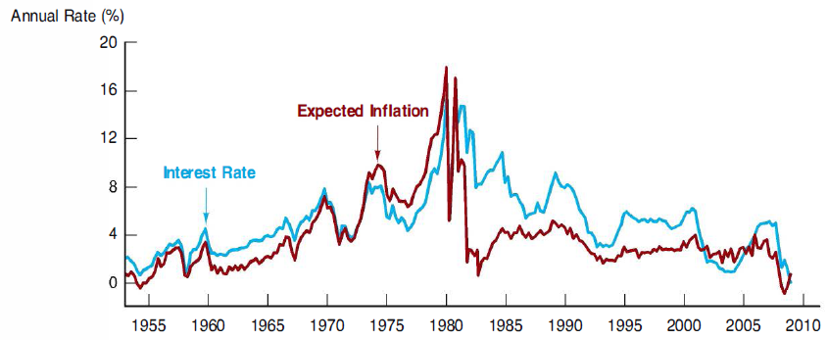
美国1953-2010的预期通货膨胀率与利率（3个月期国库券）
名义利率与通胀预期走势基本一致，尤其是通胀大幅波动期间。
名义利率主要由通胀（预期）决定，实际利率的波动不大。
资料来源：Frederic S . Mishkin“The Real Interest Rate : An Empirical Investigation”， Carnegie Rochester Conference Series on Public Policy 15 ( 1981 ): 15 -200。这篇文章介绍了预期通胀率的计算方法，这一方法将预期通货膨胀率视做历史利率、通货膨胀率与时间趋势的函数。

Slide 21
（二）根据给定的不同期限划分
即期利率(Spot Interest Rate)指的是不同期限的金融工具以复利形式标示的利率，即在持有到期之前不支付利息、到期一次性还本付息时，按复利原则计算所适用的利率。
一定期限零息债券的年化收益率。
年化收益率，指的是一年期限的收益率；
通常用复利来计算年化收益率。

Slide 22
债券
债券分为两种：贴现债券和息票债券；
零息债券，又称贴现债券。指的是发行时按面额一定的折扣卖出，到期日前不付利息而付出债券面额的债券。
例子：零息债券发行价格为90 ，发行面额为100，期限为1年。
购买该债券，并持有至到期的收益率为（100-90）/90=11.11%
息票债券是债券市场中最常见的债券。其以发行价格发行，每隔固定期限（比如半年）付息一次，到期时同时偿还债券面值和利息的债券。
例子：息票债券发行价格为900（=投资者购买价格），发行面额为1000，票面利率为6%，每半年付息一次;债券期限是10年；
根据发行面额和票面利率可以计算出每一期投资者得到的现金流=1000*6%*1/2=30；
投资者购买价格为900，到期时获得面值1000以及票面利息30。

Slide 23
息票债券有两个利率：到期收益率；票面利率；
息票债券有三个价格：市场价格；发行价格；票面价格（面值）
在发行时，发行价格=市场价格；发行之后，市场价格≠发行价格≠票面价格（面值）。
息票债券的到期收益率与其市场价格负相关，是一个“硬币的两面”。
到期收益率与市场利率紧密相关；债券发行者在发行债券时，其票面利率会参考发行时的市场利率。

Slide 24
远期利率(Forward Interest Rate)指的是隐含在给定即期利率中的从未来某一时点到另一时点的利率，即以未来某一时点作为起始点计息时所适用的利率。
是远期利率合约中的利率，也即未来某个时刻的一定期限的即期利率。
0
2年期的即期利率
2
1年期的即期利率
远期利率：1年后的1年期即期利率

Slide 25
（三）根据利率的地位进行划分
基准利率(Benchmark Interest Rate)在多种利率并存的条件下起决定作用的利率，其他利率会随其变动而发生相应变化。
基准利率在整个利率体系占据中心地位。其它利率均依据基准利率加成或减成而定。
基准利率往往是货币市场的利率（短期利率），是无风险利率，也是名义利率。
基准利率是央行货币政策盯住的利率。
利率市场化的核心是培育一个市场化的基准利率（由经济主体的供给和需求决定，而非政府规定）。
在利率市场化完成之前，基准利率可能不止一种，期限可能也有多种。
一般利率(General Interest Rate )基准利率之外的其他利率。

Slide 26
二、利率与收益率
收益率（Yield），又称回报率，包含两个部分：（1）每年的利息收入与证券购买价格的比率，称为当期收益率；（2）由于证券价格变动导致的收益或者损失，称为资本利得（损失）率。
RET为到期收益率，C为得到的现金流（利息）、 为证券下一期的
的价格， 为证券当期价格。

Slide 27
到期收益率（Yield-to-Maturity），投资者购买债券并持有到期的前提下，未来各期利息收入、到期本金收入的现值之和等于债券购买价格的贴现率。
指投资者购买息票债券并持有至到期所获取的平均年化收益率。
到期收益率主要用来衡量息票债券的收益率；即期收益率指零息债券的收益率。
到期收益率用来比较不同息票债券的投资性价比（排除量纲因素），是完全客观的、事前的（投资决策的重要参照标准）。
计算到期收益率时，到期收益率为贴现率。
收益现值
成本
为到期收益率，C为每期得到的现金流（利息），FV为债券的面值，P
为债券的购买价格，i为得到现金流的期数，T为债券期限。

Slide 28
持有期收益率（Holding Period Return)，指现在买进某一证券，持有一段时间后，然后以某个价格卖出该证券，在整个持有期，该证券所提供的平均回报率。
持有期收益率是一个事后收益率，依赖于投资者的投资期限。
收益现值
成本
为持有期收益率，C为每期得到的现金流（利息）， 为债券的出售价格，
P为债券的购买价格，i为得到现金流的期数，T为债券持有期限。

Slide 29
到期收益率与持有期收益率的三点区别
持有至到期
2
6
0
10
到期收益率计算的时刻
持有期收益率计算的时刻
持有期
到期收益率衡量的是债券特征，持有期收益率衡量的是投资者特征。
到期收益率跟债券紧密相关，与谁持有它无关；持有期收益率则完全决定于投资者的投资决策，同样的债券，不同的投资者可以有不同的持有期收益率。
到期收益率是展望未来，持有期收益率是追溯过去。
到期收益率衡量的是在投资者投资债券之前的预期回报率，是一种事前收益率；持有期收益率则是在投资结束之后对以前的投资进行评价。
对于没有违约风险 的债券，到期收益率几乎为正。对于同样的债券，其持有期收益率则可能为负。

Slide 30
即期利率、远期利率、到期收益率、持有期收益率
F
当前时刻
交割时刻
到期时刻
当前时刻
到期时刻
远期收益率R：未来某个时刻（交割时刻）一段时间（交割时刻至到期时刻）的收益率
最终的现金流状况依赖于远期利率协议是多头（买入）还是空头（卖出）。
即期利率:P=F/(1+R)^T,T=1，2，…
P
C+F
C
当前时刻
到期时刻
到期收益率R：C/(1+R)+(C+F)/(1+R) ^2=P
P
C
PT
当前时刻
到期时刻
持有期收益率R：C/(1+R)+PT/(1+R^2)=P
P

Slide 31
现金流时间轴
现金流时间轴是金融工具（金融资产）最本质的东西。任何一个金融工具都有唯一的现金流时间轴。
现金流时间轴是金融工具定价的基础。
现金流时间轴的要素：
现金流方向：流入（箭头向上）；流出（箭头向下）
现金流大小:箭头长短
现金流发生时间：时间轴位置
给定现金流时间分布情况，金融工具的收益率与资产价格是一个硬币的两面。

Slide 32
FV或者PT
FV/(1+r)^T
C
C
C
C
C
C
C/(1+r)
C/(1+r)^2
。。。。。。
C/(1+r)^T
金融学中的“相对论”
P
贴现现金流（Discounted Cash Flow）方法是金融中资产定价非常重要的一种方法。
贴现的意义：将不同时空的现金流转换为同一个时空，转换的标尺为利率。

Slide 33
某息票债券面值为1000元，息票利率为6%，期限为30年，每半年付息一次，投资者以1050元的价格购入该债券。请计算该债券的到期收益率？
如果投资者在持有20年以后以1060元出售该债券，请计算持有期收益率。

Slide 34
息票债券的基本要素
面值
票面利率
付息频率
债券的到期期限
随时间逐渐减少
债券的市场价格
随时间变动，接近于债券的面值
债券的到期收益率
随时间变动，与债券的市场价格负相关
维持不变

Slide 35
到期收益率的计算：计息频率为半年，则有C=1000*6%/2=30，总期限为T=60：
持有期收益率的计算：T=40，卖出价格为1060：

Slide 36
第3节 利率的决定及其 影响因素分析

Slide 37
一、利率决定理论
马克思的利率理论
（流量分析）
实际利率理论
（流量分析）
流动性偏好理论
（存量分析）
新剑桥学派的可贷资金论 （流量分析）
新古典综合派的“IS-LM模型”
（存量+流量分析）

Slide 38
（一）马克思的利率理论
马克思对利息的研究，以剩余价值在不同资本家之间的分割作为起点。利息本质上同利润一样，是剩余价值的转化形式。
利息的最高上限：平均利润率是利率的；
利息的最低界限：从理论上说是难以确定的，它取决于职能资本家与借贷资本家之间的竞争。
以整个经济体企业部门的平均利润率（如ROA\ROE)来研究利率走势。
是利率的基本面分析，可用于决定长期利率。

Slide 39
在平均利润率与零之间，利息率的高低取决于两个因素：
利润率
总利润在贷款人和借款人之间进行分配的比例。
这一比例的确定主要取决于资金的供求关系及借贷双方的竞争，一般来说，资金供大于求时利率下降；供不应求时利率上升。
法律、习惯等也有较大作用。
借贷资本完整运动三阶段：
资本使用权的让渡
货币本金和利息的回流
资本生产和流通

Slide 40
（二）实际利率理论（流量分析）
古典学派：非货币因素；流量模型；
储蓄（利率的增函数）和投资（利率的减函数）
“实际”的两层含义：（1）决定的利率为实际利率；
（2）决定利率的因素为实际变量。
投资流量
储蓄流量
r
I’
S
S’
I
r₂
资金需求
资金供给
r₀
r₁
I’
S
I
S’
利率
O
I/S

Slide 41
资金需求增加，利率上升；资金供给增加，利率降低；
投资增加，资金需求增加；储蓄增加，资金供给增加。
这里的投资为实物投资（宏观经济学中的投资，购买机器设备等），对应金融融资；储蓄为实物储蓄（宏观经济学中的储蓄），对应金融投资（需要通过金融工具）。

Slide 42

（三）流动性偏好理论（存量分析）
凯恩斯的货币供求论
（货币因素；存量模型；货币供给、货币政策、收入;短期利率走势）
货币当局
流动偏好
L=L₁+L₂
L’=L’₁+L’₂
货币供给（外生）
货币需求
（向下倾斜）
r₁
r₂
r’₁
r’₂
利率
o
M1
M2
分析的时候，不要想着曲线，从微
观基础一步一步去推演！！！

Slide 43
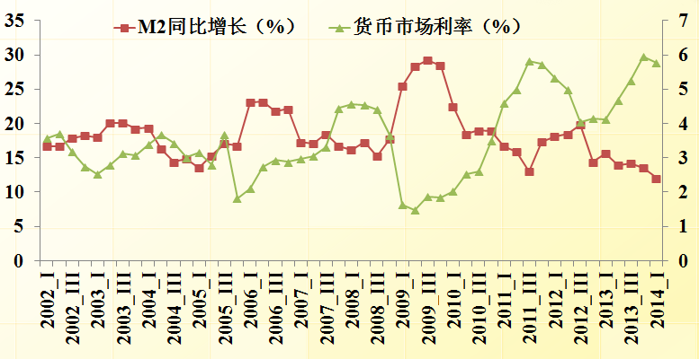
2002年1季度至2014年1季度货币供应量与利率之间的关系
数据来源：EIU Country Data
当货币供应量增长率大幅上升或者大幅下降时，
货币供应量与利率呈负相关。

Slide 44
（四）新剑桥学派的可贷资金理论 （流量分析）
可贷资金理论：实际利率理论忽略货币供求，流动性偏好理论忽视实际因素，因此综合“实际利率理论”和“流动性偏好理论”。
可贷资金的供给（Fs)：储蓄流量S；货币供给（存量）的增量⊿Ms；与利率正相关。
可贷资金的需求（Fd) ：投资流量I，需求的货币增量⊿Md ；与利率负相关。
在投资流量和储蓄流量这对实际因素保持稳定的情况下，货币供求力量的对比变化将会导致利率的变动。

Slide 45
（四）新古典综合派的“IS-LM模型”
（存量+流量分析）
LM
商品市场
均衡
货币市场
均衡
r
LM’
r₁
r_{e}
IS曲线
LM曲线
r₂
IS’
IS
利率
Y_{e}
Y

Slide 46
IS和LM曲线是两条均衡线（每条线都表示供给和需求的均衡）。
IS曲线表示产品市场的均衡，描述实际变量之间的供求均衡。I表示投资需求曲线，是资金的需求；S表示储蓄供给曲线，是资金的供给。
LM曲线表示货币市场的均衡，描述名义变量之间的供求均衡。L表示货币需求曲线，是资金的需求；M表示货币供给曲线，是资金的供给。

Slide 47
 | IS-LM模型 | 可贷资金利率理论
相同点 | 同时考虑商品市场和货币市场的均衡。 IS曲线: 投资=储蓄，相当于新古典的实际利率模型（商品市场） LM曲线: 货币需求=货币供给，凯恩斯的流动性偏好理论（货币市场）
差异点 | 两个市场的均衡 | 并没有考虑每个市场的均衡，而是考虑两个市场对可贷资金的需求和供给
 | 存量+流量分析 | 流量分析

Slide 48
(五）影响利率变化的其它因素
宏观经济周期
利率的风险因素：利率的风险结构
利率的时间因素：利率的期限结构
利率管制

Slide 49
1、宏观经济周期
总体而言，利率上涨的时间长，但下降的速度很快，体现出不对称性 。
萧条和复苏阶段时间较长，繁荣和危机时间较短。
萧条期间，利率出现凯恩斯流动性陷阱。
利率
经济周期
危机
萧条
复苏
繁荣
危机
萧条

Slide 50
（1）流动性陷阱（Liquidity Trap）
此现象为：名义利率足够低，此时债券的价格足够高，投资者预期债券价格只会降低，从而持有债券的动机为0（或持有货币的机会成本为0）。投资者对货币的需求无穷大（仿佛存在货币需求黑洞，有多少货币需求多少货币 ——并不是一件好事！！！）。

Slide 51
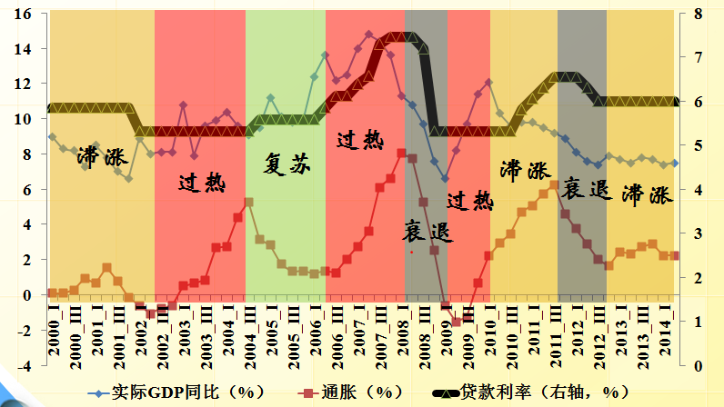
中国的经济周期与利率关系
数据来源： EIU Country Data

Slide 52
2、利率的风险因素：利率风险结构
信用风险：（+）
流动性风险：（+）
税收风险：（+）
购买力风险与“费雪效应”：（+）
汇率变动风险与利差：跨国套利活动的利差可以看做对汇率变动风险的补偿。（+）

Slide 53
（1）信用风险(Credit Risk)
又称违约风险，是指债务人不能按期偿还本金和支付利息的风险。
信用风险是贷款、债券等债权类金融工具面临的最大的风险。
信用风险分为三部分：
信用风险敞口（Exposure , E）：指暴露于信用风险中的资产数量
违约概率（ Probability of Default , PD ）：指出现违约的可能性
违约损失比率（Loss Given Default, LGD）：指的是出现违约时，信用风险敞口中完全损失的比重。
违约风险=E ×PD ×LGD。
信用风险往往通过信用风险溢价（Default Risk Premium）度量，信用风险溢价可由有违约风险的债券与无违约风险的（无风险）债券之间的利率之差来度量。

Slide 54
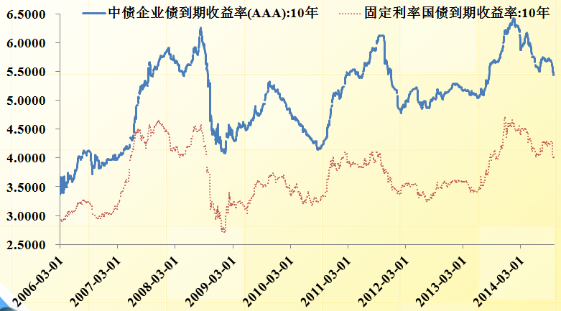
信用风险溢价 （中国企业债和国债数据,%）
同期限排除流动性风险
数据来源： Wind

Slide 55
（2）流动性风险( Liquidity Risk)
流动性风险指的是资产不能迅速变现或者变现导致大量损失的风险。
流动性风险可由流动性风险溢价度量。一般将信用风险等其它风险因素相同的低流动性金融工具与高流动性金融工具之间的利率差异作为度量流动性风险溢价的指标。
流动性风险主要由期限风险决定。

Slide 56
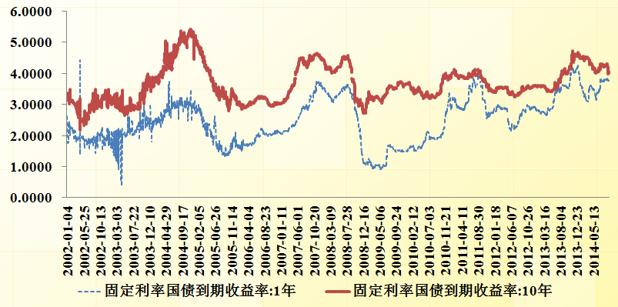
流动性风险溢价 （中国国债数据）
国债排除信用风险可能
数据来源： Wind

Slide 57
(3)税收风险
由于各国政府在税收上采取不同的政策，税率也会发生调整，这会给债权人造成税收风险。
为了使免税债券与纳税债券的收益率具有可比性，通常需要计算税后收益率（After-tax Yield），然后和免税债券的利率进行比较。
(4)购买力风险与“费雪效应”
购买力风险：物价上涨导致纸币贬值、购买力下降，资金的贷出者不仅面临着本金贬值的损失，利息也会因为货币购买力的下降而面临贬值损失。
费雪效应：当预期通货膨胀率上升时，利率也将上升。因此，由于通货膨胀预期所导致的名义利率上升的部分，也可以被视为对购买力风险的补偿。

Slide 58
(5)汇率变动风险
在套利活动中，需要在利差中剔除（或加上）汇率波动可能导致的损失（或收益）。
资本由低利率国家流向高利率国家进行套利活动时，不仅要关注两国利差的大小，还需要将汇率变动因素可能导致的预期汇兑损益考虑进去。

Slide 59
3、利率期限结构因素
(1)利率期限结构（term structure)定义
也称为收益率曲线，其主要描述质量相同但期限不同的债券收益率之间关系（收益率与期限的关系）。
市场上每刻都存在收益率曲线（收益率曲线中的期限表示的是从现在时刻计时的到期时间）。
收益率曲线反映的是同一时点，不同债券收益率特征差异；一般的利率曲线（将利率与时间作为坐标空间），反映的是不同时点，同一债券的收益率变动规律。

Slide 60
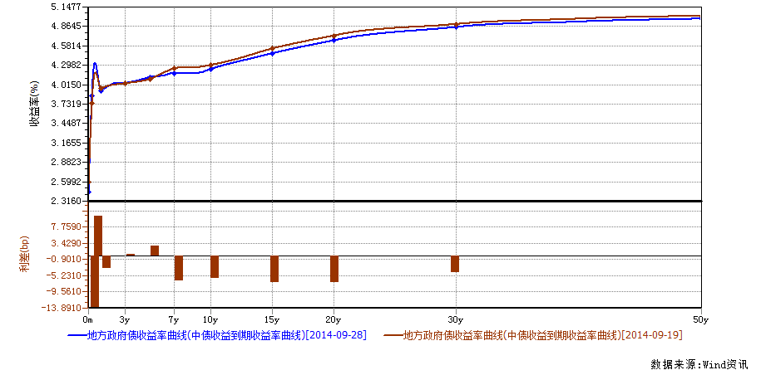
地方政府债券收益率曲线

Slide 61
(a)正常(斜率为正)的收益率曲线
(b)水平的收益率曲线
(c)反向(斜率为负)的收益率曲线
(d)驼峰状的收益率曲线

Slide 62
（2）利率期限结构的三个经验现实
不同期限的利率随时间演变而同向波动（曲线平移）
不同期限的利率有均值回复的倾向（短期利率低，收益率曲线更倾向于向上倾斜；短期利率高，收益率曲线可能向下倾斜）
这种特征是一种非常态，利率往往偏离均衡太远。
收益率曲线通常向上倾斜。
这种特征是一种常态，利率在均衡附近。

Slide 63
经验特征1:不同时间
经验特征2 :同一时间
均值

Slide 64
（3）利率的期限结构理论
利率期限结构理论主要用来解释收益率曲线的形状特征。
根据不同期限债券的替代性差异分为：预期假说理论（完全替代）；市场分割假说理论（完全不可替代）；流动性溢价理论（不完全替代）。
预期假说（Expectation Hypothesis)
不同期限债券完全替代。
认为长期限利率等于其期限之内人们所预期的短期利率的平均值。

Slide 65
预期假说的推导：两种投资策略的选择
1、购买1年期零息债券，到期后，再购买1年期零息债券；
2、购买2年期零息债券，并持有至到期日；

Slide 66
今天
第1年
第2年
推广至一般情形：

Slide 67
预期理论对利率期限结构经验现实的解释
▲预期理论解释了（1）：因为长期利率是未来短期利率预期的平均值，短期利率的上升会提高长期利率，短期利率和长期利率同向变动。
▲预期理论解释了（2）：当短期利率较低时，人们通常预期未来短期利率将上升到其正常水平（均值回复），未来短期利率预期的平均值高于当前的短期利率。从而，长期利率会高于当前的短期利率。
低利率
高利率
高利率

Slide 68
市场分割假说(Market Segmentation Hypothesis)
不同期限利率独立决定。短期债券市场的投资者相对长期债券市场数量更多、投资需求更旺盛，进而短期债券市场债券价格更高、利率更低。（长期债券更不受欢迎，需要有流动性溢价补偿）
假设：不同债券市场完全分割；（有点类似投资者风险偏好，只会选择某一种资产而不是同时持有两种资产——角点选择）——相当于投资者风险偏好！！！
能解释经验现实（3）。

Slide 69
流动性溢价理论（Liquidity Premium Theory)
流动性溢价理论 （期限选择与流动性升水理论）基本上继承了预期假说的衣钵。其认为长期利率由短期利率及未来短期利率的预期的平均值决定，只是其认为长期利率相对于短期利率而言，还存在流动性风险，从而需要考虑流动性溢价。（利率=无风险利率+风险溢价）
假设：投资者风险厌恶；不同债券不完全替代，长期债券相对而言更不受欢迎，从而需要给予流动性风险补偿。
综合了前两种理论，从而能解释3个经验现实。
市场分割
假说
预期假说
流动性风险溢价随投资者
风险厌恶程度上升而上升

Slide 70
4、利率管制因素
利率管制：利率并不由市场供求均衡决定，而是由政府有关部门（或中央银行）外生直接制定利率（或规定利率的上下限）。
利率
资金需求曲线（I曲线或M曲线或
企业贷款需求曲线）
资金供给曲线（S曲线或L曲线或
银行贷款供给曲线）
均衡利率
管制利率
信贷配给
（credit rational）
资金数量
真实资金
供给
均衡资金

Slide 71
第4节 利率的作用及其发挥

Slide 72
国内产出、国外产出、国
内物价、国外物价、国内
利率、国外利率、国内经
济增长、国外经济增长、
外汇供给、外汇需求、汇率预期等因素
出口、进口、经常账户、资本流动、物价、金融资产选择等
影响
汇率
影响
储蓄、投资、货币供给、货币需求、可贷资金供给、可贷资金需求、风险因素、经济周期、通胀、期限、管制因素
影响
影响
利率

Slide 73
一、利率的一般作用
利率对储蓄和投资的影响
利率对储蓄的影响
就储蓄数量而言，通常情况下，实际利率越高，储蓄数量越高。
就储蓄结构而言，通货膨胀率和各种金融资产收益率的差异，会在很大程度上影响人们的资产持有结构。
利率对投资的影响
就投资数量而言，给定投资项目汇报，利率作为企业借款的成本使得：在资本边际报酬递减规律下，利率越高，投资越少。
就投资结构而言，政府可以通过差别化的利率政策去调节国民经济的产业结构。
对符合产业规划方向的企业，可以通过优惠利率促进其发展；对那些需要限制的产业，则可对相关企业实施惩罚性的利率。

Slide 74
利率对借贷资金供求的影响
利率对资金需求的影响为负向
利率对资金供给的影响为正向
在现实生活中，利率升降对借贷资金供给的影响却极为有限，借贷资金供给的利率弹性通常较低。这主要因为，一国借贷资金供给主要取决于该国经济发展和积累的规模以及中央银行的货币政策操作。

Slide 75
利率对资产价格的影响
利率通常会从两个层面来影响一项资产价格：其一，利率高低会影响该项资产未来的现金流；其二，利率高低会影响计算未来现金流现值时所适用的贴现率。
利率对其资产未来现金流的影响，主要通过影响企业的融资成本来实现。较低的利率水平意味着企业融资成本低，这会倾向于增加该企业未来的现金流。（利率越低，分子越大）。
较低的利率也意味着更低的贴现率，企业未来现金流的贴现价值会相对更高（利率越低，分母越小）。

Slide 76
利率对社会总供求的影响
对需求的影响（短期）
根据前述，利率与储蓄正相关，从而较低的利率能刺激消费；
利率与投资负相关；
利率越低，国债的利息支出越少，政府越容易通过发行国债融资，从而能促进政府购买。
整体而言，低利率刺激了总需求（总需求=消费+投资+政府购买+净出口）
对供给的影响
利率对总供给：短期低利率有利于刺激投资，而投资则转化为下一期的资本，从而增加总供给（四万亿产能过剩、“学历过剩”）。
投资在短期是需求，长期是供给（投资变为资本，资本增加供给会增加）；投资是剩余量，是未来的消费

Slide 77
利率对资源配置效率的影响
作为货币资金的价格，利率水平的高低是否合理，能否真实反映资金的机会成本，其作为价格杠杆能否将资金引入到那些优质高效的企业，将会对实物资源流动和配置效率产生重要影响。
市场化的利率，相当于要素价格的市场化，提高资源配置效率。
福利经济学第一定理：竞争均衡具备帕累托效率，竞争均衡的结果是形成价格。

Slide 78
利率对金融市场的影响
利率是金融工具定价的基本要素，直接决定金融工具的定价是否合理，以及通过该金融工具导致的资金流动是否合理。
不能反映资金稀缺程度的、扭曲的、不合理的利率水平，自然会导致金融工具定价的扭曲，从而导致不合理的资金流动以及低效率的资源配置，并会扭曲市场参与主体的投融资行为和投融资决策。

Slide 79
二、利率发挥作用的环境与条件
在现代市场经济中，利率发挥作用的领域是十分广泛的。
从微观角度看，利率对个人收入在消费和储蓄之间的分配，对企业经营管理和投资的决策等都有直接影响。
从宏观角度看，利率对借贷资金的供求，对市场的总供求，对物价水平的升降，对国民收入分配的格局，对汇率和国际资本流动，进而对经济成长和就业，都具有十分重要的影响。
在经济学中，无论是微观经济分析还是宏观经济分析部分，在各种模型中利率几乎都是不可或缺的重要变量。但利率能否充分发挥这些重要作用需要一些基础条件和适宜的制度环境。

Slide 80
（一）利率发挥作用的基础性条件
1、独立决策的市场主体
市场参与者能够独立决策、独立承担责任。
只有高度关心自身利益的市场参与者的投资决策与其自身利益息息相关，且需要为决策所导致的后果承担责任时，利率高低才能够通过其对市场参与者的投资收益和利润的影响，来对其行为产生激励和约束，其投资决策才会对利率水平具有高度的敏感性。

Slide 81
2、市场化的利率决定机制
利率高低能够真实地反映资金的稀缺程度及其机会成本。具有理性经济人特征的市场参与者，也就可以根据自身情况和市场利率高低作出理性的决策。
资金盈余方可以根据自己投资所能获得的收益率与出让资金的市场利率，来决定是自己去投资还是将资金贷放出去 。（自己用 vs借给别人 ）
决定出让资金的投资者可以决定自己资金的投资方向。
企业也可以根据目标项目的投资收益和借款成本，决定是否需要投资，是否需要扩大投资规模。
通过利率信号，能够有效地筛选优质项目，从而将资金配置给那些最需要资金、具有良好经济效益的投资项目。

Slide 82
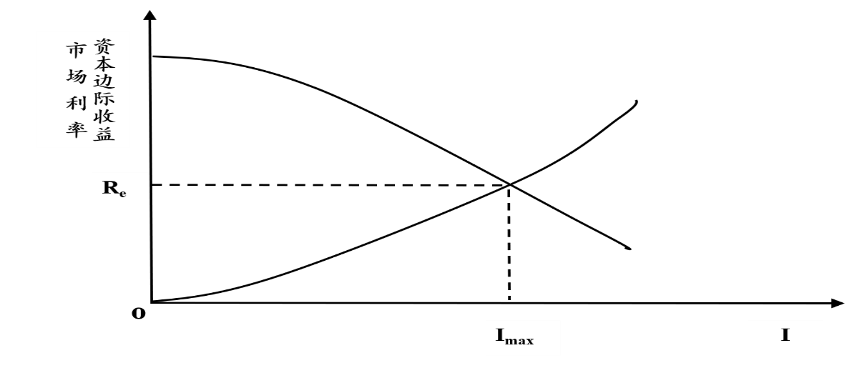
2、市场化的利率决定机制

Slide 83
3、合理的利率弹性
利率弹性：其他经济变量对利率变化的敏感程度，通常用单位百分比的利率变化所导致的其他经济变量变化的百分比来表示。
该比率越大，亦即某经济变量对利率富有弹性，该经济变量就会对利率的变化越敏感，通过利率变动引导其朝着预期目标变化的意图也就更容易实现。
如果经济变量对利率缺乏弹性，对利率变动不敏感，利率变动对经济变量的影响就极其微弱，通过利率变动就很难达到预期的目标。

Slide 84
（二）利率发挥作用的制度条件和经济环境
1、市场化改革与利率作用的发挥
对于实行计划经济的国家，市场化改革是利率发挥作用的前提。
因为市场化改革以后才有独立决策、独立承担责任的市场行为主体，他们才会对利率及其变化做出反应。
随着市场化改革的推进，企业成为独立的经济主体，再加上改制后国有企业的预算约束相对硬化，对利润追求和自身利益诉求逐渐增强，利率在资金配置和资源配置中的杠杆作用也就逐步得到强化。

Slide 85
2、市场投资机会与资金的可得性
对于发展中国家，在满足其他外部条件的情况下，对投资具有真正影响的是能否获得足够的资金（资金的可得性问题）。
发展中国家，由于市场竞争不充分以及大量投资机会的存在，使得不少项目都具有很高的投资收益率，利息成本尽管也会对投资决策产生影响，但却不是决定项目是否值得投资的主导因素。
相对于利率高低而言，资金的可得性对项目投资决策来说是一个更具实质性的约束。
利率市场化推进导致的融资成本 ↑ +市场竞争加剧导致投资回报率整体↓→利率高低对投资决策的影响↑

Slide 86
3、产权制度与利率作用的发挥
在不同的产权制度下，微观行为主体面临的激励和约束明显不同，其行为方式也会具有本质差异。
在公有产权和国有企业制度下，由于预算约束软化，对管理者的激励和约束不仅明显不足。由于委托代理问题，管理者对利润水平的关注明显不足，并导致这类企业往往具有“投资饥渴”特征。
产权制度的改革，在规范和发展非公有产权制度的同时，还通过诸多制度设计明显强化了公有产权背景下的激励和约束，微观行为主体的逐利动机明显增强，其对利率变化的敏感性也自然会随之提高。

Slide 87
我国的利率市场化改革
★利率市场化（Interest Rate Liberalization）： 指通过市场和价值规律机制，在某一时点上由供求关系决定的利率运行机制，它是价值规律在起作用的结果。
利率市场化实际上就是将利率的决策权交给金融机构，由金融机构自己根据资金供求状况及其对金融市场走势的判断，自主调节利率水平。
最终形成以中央银行基准利率为基础，以货币市场利率为中介，由市场供求决定金融机构存贷款利率和金融市场利率的市场化利率形成机制和市场化利率体系。

Slide 88
我国利率市场化进程
银行间同业拆借市场 | 1980-1990 年代早期 | 同业拆借利率上限管理
 | 1996 年6 月 | 利率完全放开
金融机构同业存款市场 | 2003 年之前 | 执行存款准备金利率
 | 2003 年12 月 | 不超过超额准备金存款利率
 | 2005 年3 月 | 同业存款利率由交易双方协商确定
银行间债券回购市场 | 1997 年6 月 | 业务启动，利率放开
债券发行市场 | 1996 年 | 财政部首次在交易所市场化发债
 | 1998 年8 月 | 国开行首次在银行间市场化发债
 | 1999 年10 月 | 财政部首次在银行间市场化发债
 | 最新情况 | 目前企业债以及短融中票的发行利率有一定的上 下限管制或指导，但基本上实现市场化发行。
境内外币贷款 | 2000 年9 月 | 完全放开
数据来源：高善文等（2014）：利率市场化与余额宝的兴起

Slide 89
境内外币存款 | 2000 年9 月 | 300 万美元（含300 万）以上的大额外币存款利率放开
 | 2003 年7 月 | 小额外币存款利率管制币种由7 种减少为4 种（美元、欧元、日元、港元）
 | 2003 年11 月 | 小额外币存款利率下限放开
 | 2004 年11 月 | 1 年期限以上小额外币存款利率完全放开
 | 2014 年 | 上海自贸区试点外币存款利率完全放开
人民币贷款 | 1998 年10 月 | 小企业贷款利率可上浮20%，大中企业10%
 | 2004 年1 月 | 贷款利率可上浮70%，下浮10%，不分所有制和规模
 | 2004 年10 月 | 贷款利率上限基本放开，下浮10%
 | 2012 年6 月 | 贷款利率上限放开，下浮20%
 | 2012 年7 月 | 贷款利率上限放开，下浮30%
 | 2013 年7 月 | 贷款利率上限下限接近全部放开。仅购房按揭贷款利率受到一定程度的指导。
人民币存款 | 1999 年10 月 | 中资保险公司大额协存利率放开
 | 2002-03 年 | 大额协存存款人范围扩大至社保、邮储
 | 2004 年10 月 | 存款利率下限放开，不能上浮
 | 2012 年6 月 | 存款利率下限放开，上浮10%
 | 2013 年12 月 | 同业存单试点

Slide 90
